Slide 1

Deteção de Exfiltração de Dados Via Whatsapp
Hugo Moinheiro, 84931
Rafael Amorim, 98197
Notes:
Bom dia, hoje vimos falar sobre a deteção de exfiltração de dados usando o WhatsApp como exemplo.
Como tds sabem o wpp é um serviço muito utilizado atualmente no quotidiano, inclusive por empresas para divulgação da marca aos clientes

Slide 2
Índice
01 Problema de Segurança
02 Fontes de Dados
03 Datasets
04 Features
05 Processos de Observação

Slide 3
Segurança do WhatsApp
01
Integridade de dados
Garante que as mensagens não são alteradas
Criptografia End-to-End
Verificação em Dois Passos
Garante que as mensagens sejam protegidas contra a interceção por terceiros
Adiciona uma camada adicional de segurança à sua conta, exigindo uma senha adicional para acede-la

Slide 4
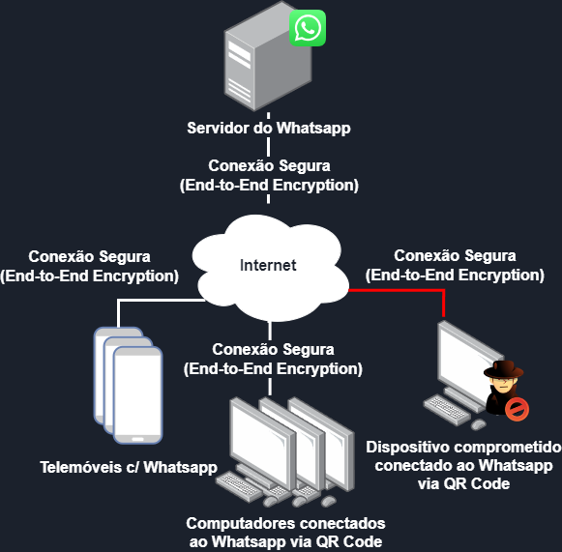
Apesar de Toda a Segurança …
01
Se um dispositivo estiver comprometido pode ser usado para exfiltrar informação confidencial através de qualquer serviço
Se for usado um serviço frequentemente utilizado para exfiltrar informação pode ser difícil de detetar
Notes:
Explicar 1º como funciona o whatsapp, i.e., explicar a img e depois de falar os tópicos explicar a parte do atacante na imagem e como este pode intervir

Slide 5
02
Fontes de Dados
O dados usados para gerar os modelos serão dados reais
Aquisição de pacotes IP ao longo de 3h
Script malicioso para envio de mensagens automaticamente para o WhatsApp

Slide 6
Fontes de Dados
02
Criar vários perfis normais
2 tipos de Scripts maliciosos:
Script “burro”: enviar mensagens longas de forma sequencial
Script “inteligente”: tentar replicar o comportamento humano

Slide 7
Datasets
03
Agregar por fluxos (endereços de origem/destino)
Para cada fluxo contar:
número de pacotes de upload/download
total de bytes de upload/download
Intervalo de periodicidade: 5 segundos

Slide 8
Features
04
Janelas deslizantes:
largura de 120 intervalos de periodicidade (10 minutos)
deslizamento de 6 intervalos de periodicidade (30 segundos)

Slide 9
Features
04
Máximos e mínimos
Percentis (25%, 50%, 75%, 90%)
Somatório do total de pacotes e bytes transmitidos
Média e desvio padrão dos períodos de silêncio e atividade
Percentagem de pacotes e bytes por fluxos

Slide 10
Processos de Observação
05
Grande fluxo de dados
Períodos de silêncio curtos
Sobreposição de fluxos anormal
Fluxos em horários anormais

Slide 11
Bibliografia
01
Links relacionados com as ideias obtidas
Ataques:
https://www.bleepingcomputer.com/news/security/whatsapp-boosts-defense-against-account-takeover-via-malware/
https://www.bleepingcomputer.com/news/security/whatsapp-voice-message-phishing-emails-push-info-stealing-malware/
Vulnerabilidades:
https://www.ibm.com/topics/data-exfiltration
https://nonamesecurity.com/learn/what-is-data-exfiltration/

